Slide 1
Click Pastoral No. 76 Especial Papa Francisco: 10 Frases para jóvenes

Slide 2
Click Pastoral No. 76
“Yo, en cambio, les pido que sean revolucionarios, les pido que vayan contracorriente…”
(DISCURSO DEL SANTO PADRE FRANCISCO. Río Centro, Río de Janeiro. Domingo 28 de julio de 2013).

Slide 3
Click Pastoral No. 76
“Hablar de jóvenes significa hablar de promesas, y significa hablar de alegría. Los jóvenes tienen tanta fuerza, son capaces de mirar con tanta esperanza”
(EXHORTACIÓN APOSTÓLICA CHRISTUS VIVIT. No. 134 -143)

Slide 4
Click Pastoral No. 76
“Queridos jóvenes: No os dejéis robar esa sensibilidad. Que siempre podáis escuchar el gemido de quien sufre; dejaos conmover por aquellos que lloran y mueren en el mundo actual”
(Fragmento del Mensaje del Papa Francisco para la JMJ 2020)

Slide 5
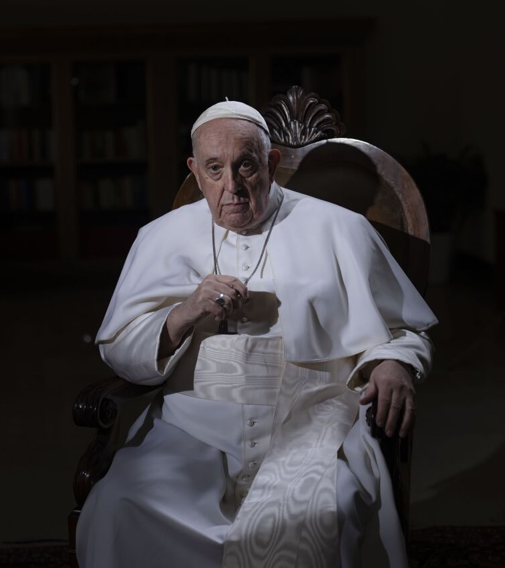
Click Pastoral No. 76
“Jóvenes, sueñen, muévanse, arriesguen, miren la vida con una sonrisa nueva, vayan adelante, no tengan miedo”
(Fragmento del Mensaje del Papa Francisco a los jóvenes durante su visita a Colombia en el año 2017)

Slide 6
Click Pastoral No. 76
“Ustedes, queridos jóvenes, están llamados a ser la luz en la obscuridad de la noche de tantos compañeros que aún no conocen la alegría de la vida nueva en Jesús”
(Discurso del santo padre francisco a los participantes en el foro internacional de jóvenes. sala clementina sábado, 22 de junio de 2019).

Slide 7
Click Pastoral No. 76
“Sabéis que es feo ver a un joven «inmóvil», que vive, pero vive como —permitidme la palabra— un vegetal: hace las cosas, pero la vida no es una vida que se mueve, está inmóvil”
(Fragmento del discurso del Santo Padre a los jóvenes durante su visita pastoral a Turín. Plaza Vittorio, domingo 21 de junio de 2015).

Slide 8
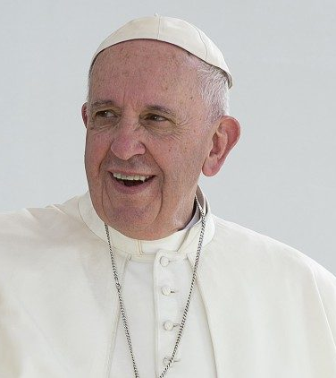
Click Pastoral No. 76
“¡No tengan miedo a lo que Dios pide! Vale la pena decir “sí” a Dios. ¡En Él está la alegría!”
(DISCURSO DEL SANTO PADRE FRANCISCO. Río Centro, Río de Janeiro. Domingo 28 de julio de 2013).

Slide 9
Click Pastoral No. 76
“¡No licúen la fe en Jesucristo!, hay licuado de naranja, hay licuado de manzana, hay licuado de banana pero, por favor, ¡no tomen licuado de fe! ¡La fe es entera, no se licúa, es la fe en Jesús!, es la fe en el hijo de Dios hecho hombre que me amó y murió por mí”
(PALABRAS DEL SANTO PADRE FRANCISCO A LOS JÓVENES ARGENTINOS
EN LA CATEDRAL DE SAN SEBASTIÁN. Rio de Janeiro. Jueves 25 de julio de 2013)

Slide 10
Click Pastoral No. 76
“Hay que perseverar en el camino de los sueños”
(EXHORTACIÓN APOSTÓLICA CHRISTUS VIVIT. No. 134 -143)

Slide 11
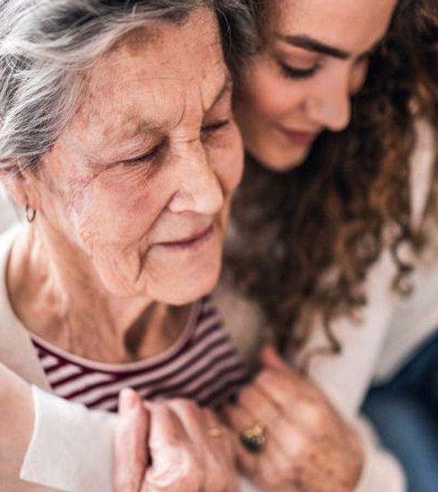
Click Pastoral No. 76
“Sí, también vosotros jóvenes podéis acercaros a las realidades de dolor y de muerte que encontráis, podéis tocarlas y generar vida como Jesús”
(Fragmento del Mensaje del Papa Francisco para la JMJ 2020)

Slide 12
Para profundizar:
https://viapastoral.blogspot.com/2023/03/especial-papa-francisco-no-2-diez.html
Camilo E. Rodríguez F. Director de Pastoral – CONACED
pastoralconaced@conaced.edu.co
Tel.:3184320369
www.conaced.edu.co

